Slide 1
মনোবিজ্ঞানের ক্লাসে সবাইকে স্বাগতম

Slide 2
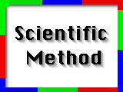
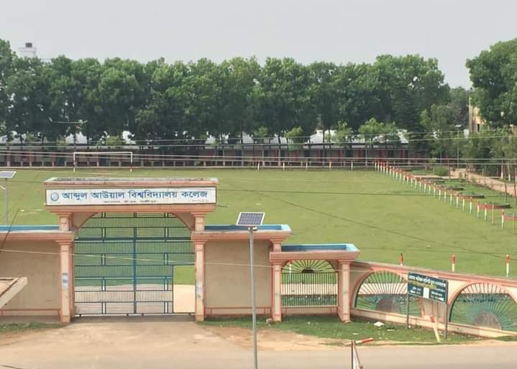
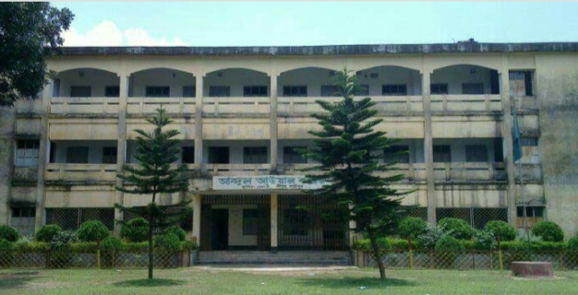
শিক্ষক পরিচিতি :
শিক্ষক পরিচিতি :
পাঠ পরিচিতিঃ
উচ্চমাধ্যমিক মনোবিজ্ঞান ১ম পত্র
বিষয় কোডঃ১২৩
অধ্যায়ঃ১ম(মনোবিজ্ঞান পরিচিতি)
ফারহানা তাসমিন
প্রভাষক ( মনোবিজ্ঞান)
আব্দুল আউয়াল বিশ্ববিদ্যালয় কলেজ,তেলিহাটি,শ্রীপুর, গাজীপুর।
Notes:
শিক্ষক পরিচিতি :
ফারহানা তাসমিন
প্রভাষক ( মনোবিজ্ঞান)
আব্দুল আউয়াল বিশ্ববিদ্যালয় কলেজ,আবদার,তেলিহাটী,শ্রীপুর, গাজীপুর।

Slide 3
শিখনফলঃ
মনোবিজ্ঞানের ধারণা ব্যাখ্যা করতে পারবে ।

Slide 4
তোমরা যে ক্লাস করছো এর পিছনে কি কাজ করছে?
তোমরা এখন কি করছো?
মনোবিজ্ঞানের অনলাইন ভিডিও ক্লাস করছো,তাইনা?
এর পেছনে প্রেষণা কাজ করছে।প্রেষণা ব্যক্তির এমন একটি অভ্যন্তরীণ শক্তি, যা ব্যক্তিকে কোন কাজে প্রেরিত বা তাড়িত করে।

Slide 5
প্রত্যক্ষণ

Slide 6
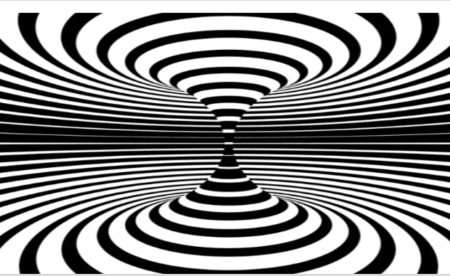
প্রত্যক্ষণ

Slide 7
প্রত্যক্ষণ

Slide 8
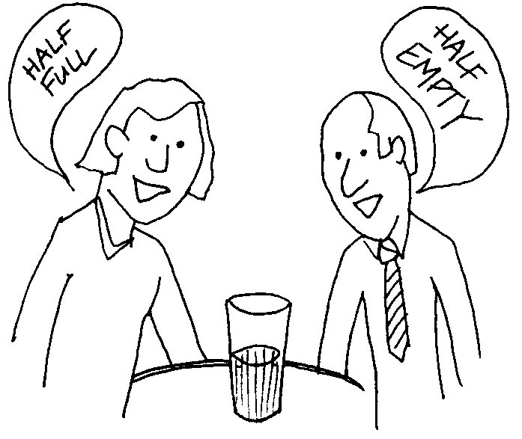
মনোভাব

Slide 10
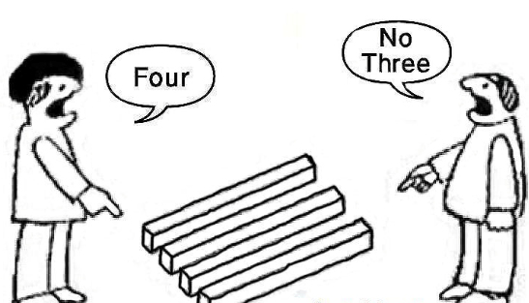

Slide 11
ভ্রান্ত প্রত্যক্ষণ

Slide 12
শিক্ষণ

Slide 13
ব্যক্তিত্ব
বুদ্ধি

Slide 14
স্মৃতি, বিস্মৃতি

Slide 15
আবেগ

Slide 16
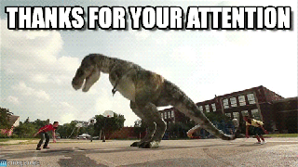
মনোযোগ

Slide 17
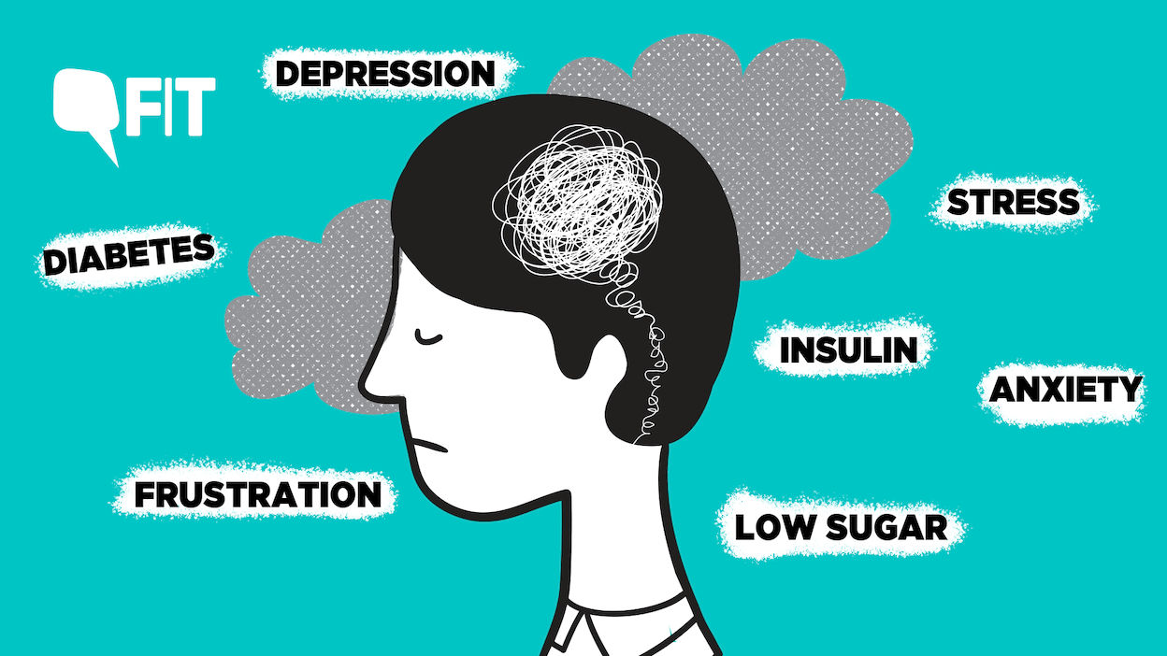
মানসিক চাপ
Mental Stress
Mental Stress
Mental Stress

Slide 18
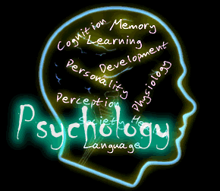
P----------পি sy---------সি cho-------চ lo----------লো gy----------যাই
Psychology
P S Y C H O L O G Y

Slide 19
খ্রিস্টীয় দশম শতাব্দীর সাহিত্য ও দর্শনে মনোবিজ্ঞান শব্দটি পাওয়া যায়। দুটি গ্রিক শব্দ Psyche ও Logos থেকে Psychology শব্দটির উৎপত্তি।

Slide 20
Psyche শব্দের অর্থ কী?
আত্মা বা মন
Logos শব্দের অর্থ কী?
বিজ্ঞান বা প্রজ্ঞা
শব্দগত অর্থে মনোবিজ্ঞান হচ্ছে মন বা আত্মার বিজ্ঞান।

Slide 21
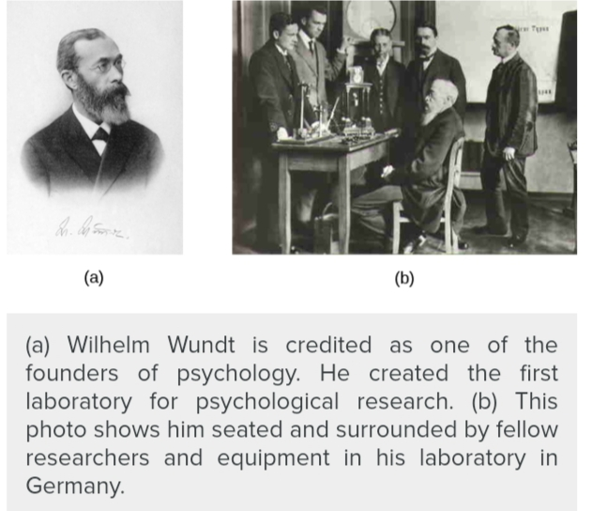
১৮৭৯ সালে উইলহেম উন্ড মনোবিজ্ঞানের গবেষণা পরিচালনার লক্ষ্যে জার্মানির লিপজিগ বিশ্ববিদ্যালয়ে প্রথম পূর্ণাঙ্গ গবেষণাগার স্থাপন করেন। এজন্য উন্ডকে পরীক্ষণ মনোবিজ্ঞানের জনক বলা হয়। # উন্ডের মতে, “মনোবিজ্ঞান হলো চেতনার বিজ্ঞান।”

Slide 22
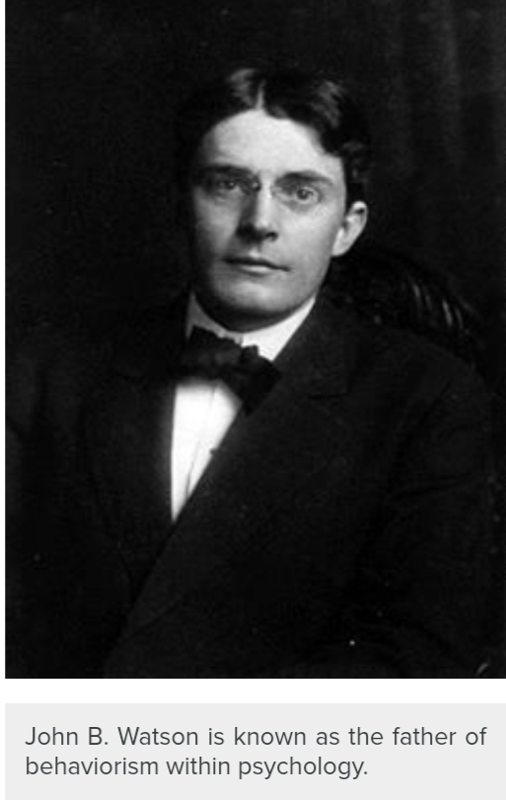
আমেরিকার মনোবিজ্ঞানী ওয়াটসন ১৯১৩ সালে মনোবিজ্ঞানের সম্পূর্ণ নতুন সংজ্ঞা প্রদান করেন। #তাঁর মতে, “মনোবিজ্ঞান হলো আচরণের বিজ্ঞান।”

Slide 23
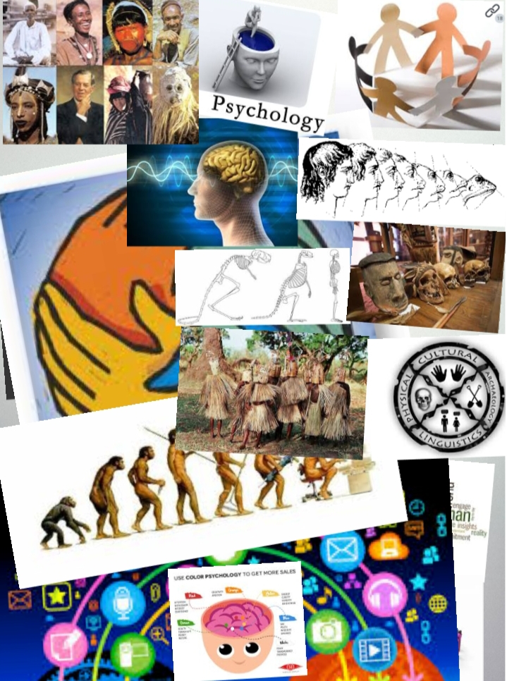
#রডিজার ও সঙ্গীদের মতে, “মনোবিজ্ঞানকে আচরণ ও মানব জীবনের সংঘটিত অনুধ্যান হিসেবে সংজ্ঞায়িত করা যায়।” #ক্রাইডার ও সঙ্গীদের মতে, “মনোবিজ্ঞান হলো আচরণ ও মানসিক প্রক্রিয়াসমূহের বিজ্ঞানসম্মত পর্যালোচনা।”
মনোবিজ্ঞানের আধুনিক সংজ্ঞাঃ “মনোবিজ্ঞান হলো প্রাণীর প্রধানত মানুষের আচরণ ও মানসিক প্রক্রিয়ার বিজ্ঞানসম্মত পর্যালোচনা।”

Slide 24
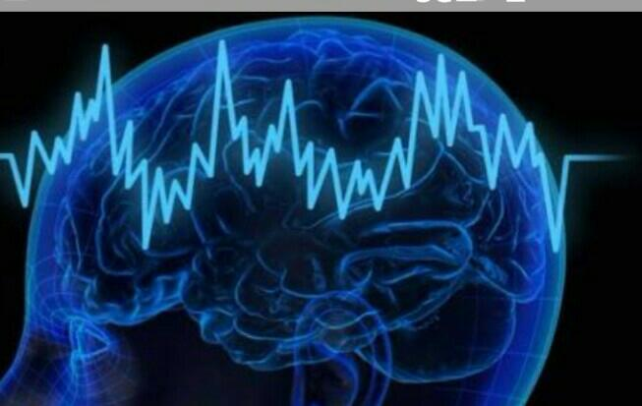

Slide 25
মনোবিজ্ঞান হলো প্রাণীর প্রধাণত মানুষের আচরণ ও মানসিক প্রক্রিয়ার বিজ্ঞান ।

Slide 26
মূল্যায়ন
১/ উইলহেম উন্ড কত সালে মনোবিজ্ঞানের পূর্ণাঙ্গ গবেষণাগার স্থাপন করেন?
২/ কাকে মনোবিজ্ঞানের জনক বলা হয় কেন?
৩/ উদ্দীপকের প্রতি প্রতিক্রিয়াকে কী বলে?
৪/ আধুনিক মনোবিজ্ঞান কিসের বিজ্ঞান ?
৫/যেসব কার্যকলাপ বাইরে থেকে পর্যবেক্ষণ করা যায় না তাকে কী বলে?
৬/ “মনোবিজ্ঞান হলো আচরণের বিজ্ঞান”-সংজ্ঞাটি কার?
৭/ মনোবিজ্ঞানের বৈজ্ঞানিক যাত্রা শুরু করেন কে?
৮/ মনোবিজ্ঞানের ইংরেজি কী?
৯/ মনোবিজ্ঞানের পূর্ণাঙ্গ গবেষণাগার কত সালে স্থাপিত হয়?
১০/আচরণবাদী মনোবিজ্ঞানী কে?
১১/ “প্রাণী মাঠে খাবার খুঁজবে” এটা কোন ধরনের আচরণ?
১২/Psychology শব্দটি কোন দুটি শব্দ থেকে এসেছে?
১৩/Psyche অর্থ কী ?
১৪/Logos অর্থ কী ?
১/১৮৭৯ সালে
২/উইলহেম উন্ড
৩/আচরণ
৪/ আচরণ ও মানসিক প্রক্রিয়ার বিজ্ঞান
৫/ মানসিক প্রক্রিয়া
৬/ জন বি ওয়াটসন
৭/ উইলহেম উন্ড
৮/Psychology
৯/১৮৭৯ সালে
১০/ জন বি ওয়াটসন
১১/ বাহ্যিক আচরণ
১২/ গ্রিক শব্দ Psyche ও Logos থেকে
১৩/ আত্মা বা মন
১৪/ বিজ্ঞান বা প্রজ্ঞা

Slide 27
বাড়ির কাজ
১/ আচরণ কী?
২/ মানসিক প্রক্রিয়া কী?
৩/ মনোবিজ্ঞানের আধুনিক সংজ্ঞা দাও।
৪/ মানসিক প্রক্রিয়া গুরুত্বপূর্ণ কেন?
৫/হৃদপিন্ডের কার্যাবলি অনৈচ্ছিক আচরণ কেন?
৬/ “শিক্ষকের শ্রেণিতে পাঠদান একটি সামগ্রিক আচরণ”- ব্যাখ্যা কর ।
৭/চিন্তন একটি মানসিক প্রক্রিয়া ব্যাখ্যা কর।

Slide 28
সহায়ক গ্রন্থাবলি

Slide 29
সবাইকে অসংখ্য ধন্যবাদ

